Slide 1
To-Do List Présentation
Fatiha Imahoui
Asmaa Ksaimi
Fatima-ezzahra Bahoumi
Notes:
BONJOUR tout le monde
AUJOURD’HUI on VA VOUS PRESENTEZ LE MINI-PROJECT DE notre TO-DO LIST

Slide 2
Introduction
Ce mini-projet a pour objectif la conception et la réalisation d'une To-Do List permettant de gérer des taches quotidiennes. L’idée était d’appliquer ce qu’on a appris en JavaScript (ES6), sans utiliser de bibliothèques, en manipulant directement le DOM pour gérer les taches ajoutées, modifiées ou supprimées.

Slide 3

Le stack utilisé

Slide 4
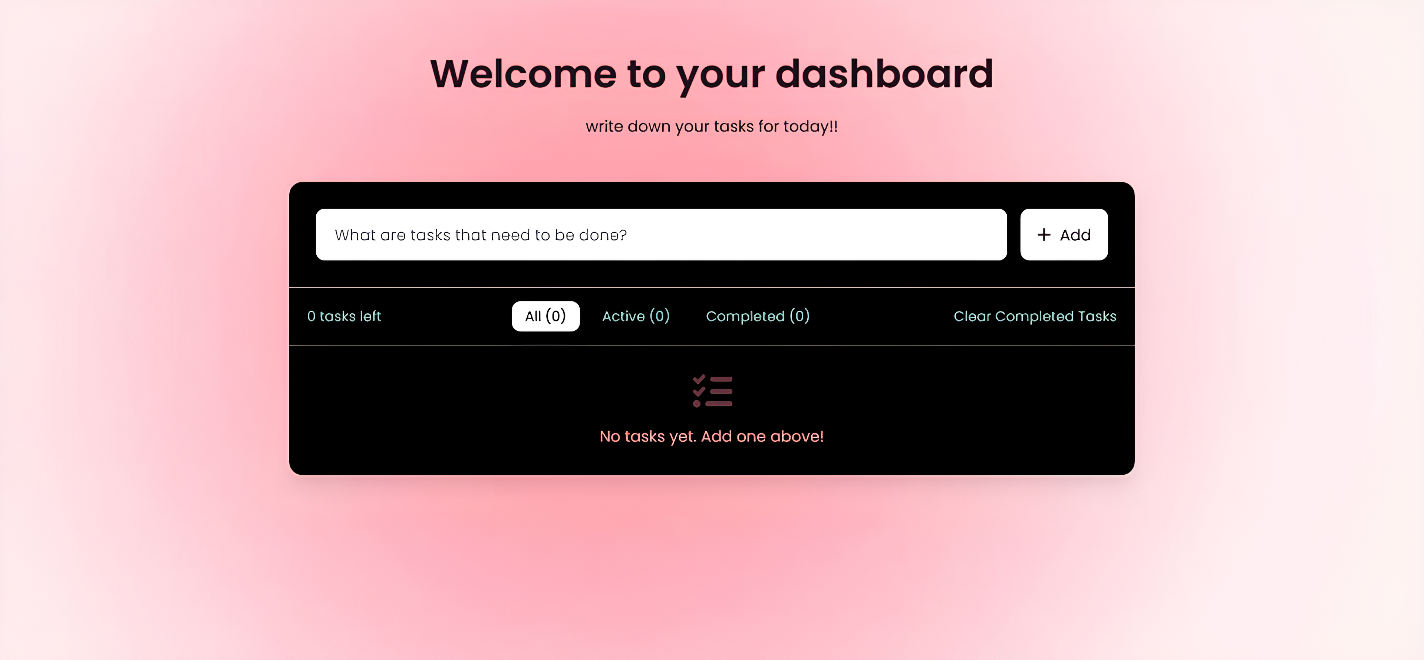
L’interface de notre To-Do List
Notes:
Ici c’est l’interface de notre to-do list
Comme on voit ici on a utilisé une combinaison du rose et du noir
Qui reflete

Slide 5
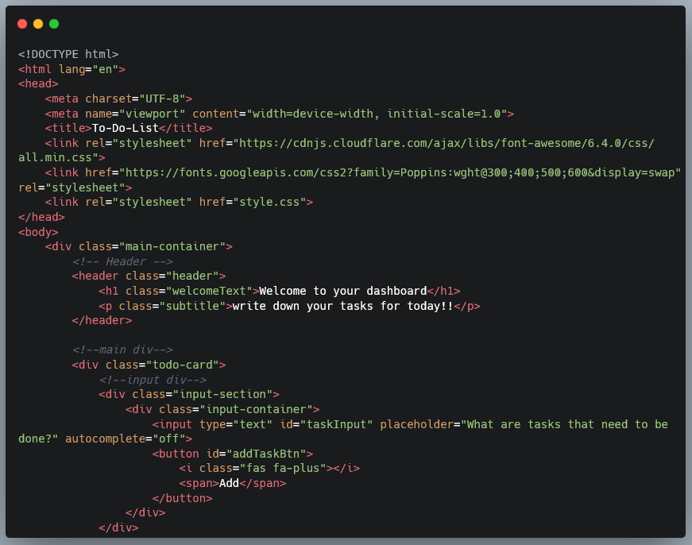
Code HTML
les liens sont vers :
les icones FontAwesome,
la police Google Fonts (Poppins),
notre fichier CSS.
En-tete:
Titre et sous-titre dans une balise <header>.
Zone de saisie d’une tache:
Un champ <input> pour taper la tache.
Un bouton <button> pour l’ajout.
Notes:
Ce code HTML présente la structure de base d'une application To-Do List, comprenant un en-tête avec un titre et un sous-titre, ainsi qu'une zone de saisie avec un champ input et un bouton d'ajout. Le document intègre des ressources externes comme FontAwesome pour les icônes et la police Poppins de Google Fonts, ainsi qu'une feuille de style CSS

Slide 6
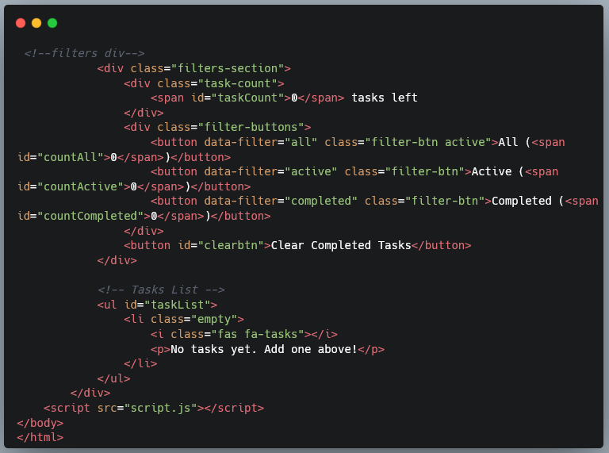
Section des filtres et du compteur:
Il affiche le nombre de taches non terminées dans un compteur dynamique.
Cette partie contient trois boutons de filtrage :
Chaque bouton contient un compteur dynamique qui affiche combien de taches appartiennent à cette catégorie.
Le bouton d’id ‘clearbtn’ permet de supprimer toutes les taches terminées d’un seul coup.
Liste des taches
L’élément <ul id="taskList"> représente la liste principale des taches.
Etat vide final (toutes les taches terminées) Il s’affiche uniquement quand toutes les taches ont été complétées.
Notes:
une interface de gestion de tâches (todo-list) avec un compteur dynamique, des boutons de filtrage et une liste de tâches Lorsqu’il n’y a aucune tache, un seul <li class="empty"> est affiché, contenant une icône et un message indiquant que la liste est vide.
Dès qu’une tache est ajoutée, le JavaScript remplace dynamiquement ce contenu.

Slide 7
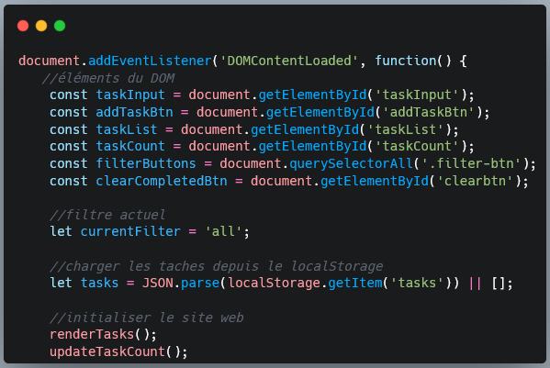
Code JavaScript
Chargement initial du DOM: pour que HTML soit complètement chargé avant l’exécution du script.
Récupération des éléments HTML
Variables d’état:
Par défaut, toutes les taches sont affichées.
Récupère les taches enregistrées dans le navigateur.
Initialisation:
renderTasks() -> affiche les taches dans la page.
updateTaskCount() -> m-à-j le compteur.
Notes:
: pour que HTML soit complètement chargé avant l’exécution du script. En ytilise bom
Après on récupère les éléments HTML et les stoke dans des variable
On crée une variable curentfilter pour savoir quel filtre est actif
Par défaut, on montre toutes les tâches ('all') par defaut all selectionnee
On essaie de charger les tâches depuis le localStorage
localStorage.getItem('tasks’) :
récupère les données sauvegardéesJSON.parse() convertit ces données (qui sont du texte) en tableau JavaScript

Slide 8
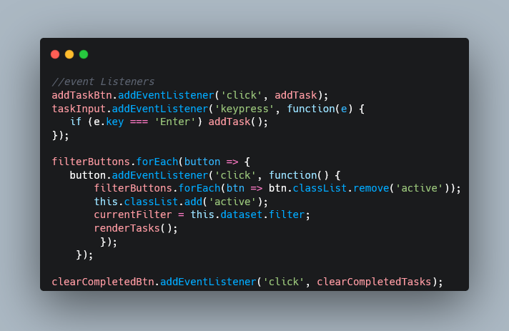
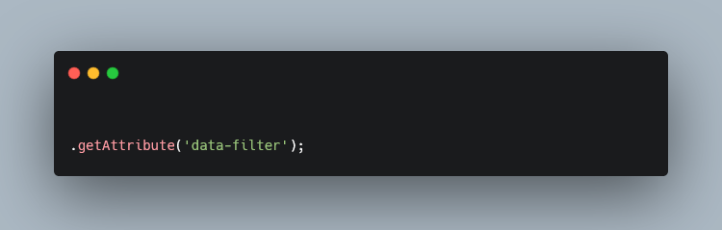
Evénements:
Ajout de tache via bouton ou touche Entrée.
Gestion du filtre:
À chaque clic sur un bouton de filtre :
les autres perdent la classe active,
celui cliqué la reçoit,
le filtre actuel (currentFilter) est mis à jour,
la liste est re-rendue.
Suppression des taches terminées
Notes:
et pour Ajouter des tâches L'utilisateur peut ajouter une tâche de deux manières :
Soit en cliquant sur le bouton « Ajouter »,Soit en appuyant sur la touche Entrée du clavier après avoir tapé la tâche.
Ceci est géré par deux addEventListener : un pour le clic, et un autre pour la touche «Enter».
Filtrage des tâchesNous avons des boutons de filtre (ex : all, Active, Compléted). À chaque clic sur un de ces boutons :Tous les autres boutons perdent la classe active, Le bouton cliqué reçoit la classe active,
La variable currentFilter est mise à jour avec le nouveau filtre choisi, Et la liste des tâches est réaffichée en fonction du filtre.
Et pour la Suppression des tâches terminées. Enfin, un bouton permet de supprimer d’un coup toutes les tâches terminées.
Quand on clique sur clear completed tasks , la fonction clearCompletedTasks() est appelée.
classList est une propriété qui rassemble des classes des éléments HTML pour etre stylé.

Slide 9
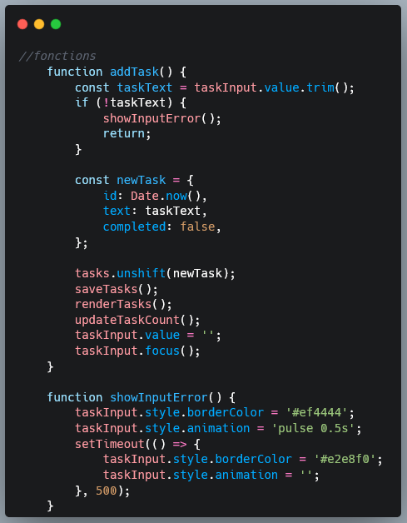
Ajouter une tache:
Récupère le texte entré par l’utilisateur. Si vide, on affiche une erreur visuelle.
Crée une nouvelle tache avec un ID unique (timestamp), du texte, et un état "non terminé".
Ajoute la tache au début de la liste (unshift), met à jour l’affichage, vide le champ.
Fait clignoter le champ d’entrée en rouge pour signaler une erreur.

Slide 10
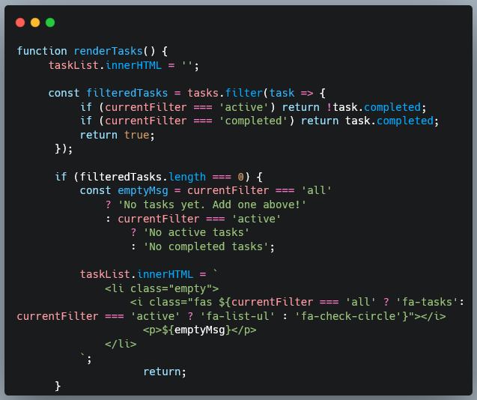
Afficher les taches à l'écran:
Vide la liste HTML.
Applique le filtre choisi : all / active/ completed.
Si la liste est vide, affiche un message adapté au filtre sélectionné.

Slide 11
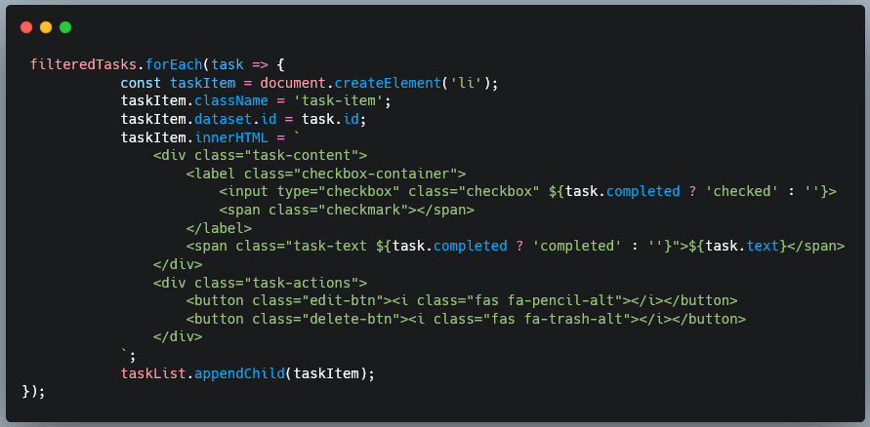
Crée dynamiquement un élément li pour chaque tache, avec checkbox, texte, bouton éditer et supprimer.

Slide 12
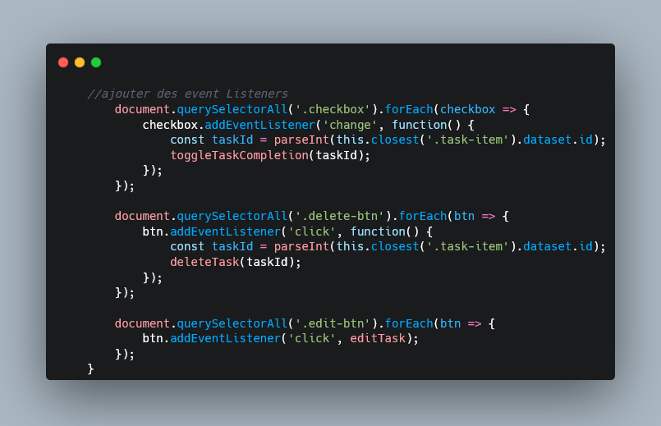
Ajout des événements:
Gère le clic sur la case à cocher pour marquer terminé/non terminé.
Supprime la tache correspondante.
Active l’édition inline.

Slide 13
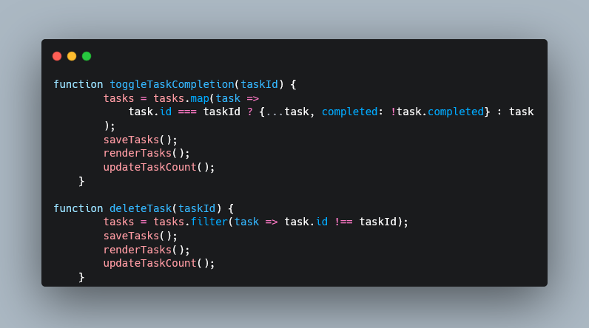
Marquer terminé:
Inverse l’état de la tache (completed), puis met à jour l’affichage.
Supprimer tache:
Supprime une tache selon son ID.
Notes:
tasks.map(...) : crée un nouveau tableau en modifiant les éléments. Ici, on met à jour l’état completed de la tâche ciblée.
task.id === taskId : on vérifie si l’ID correspond.
{...task, completed: !task.completed} : on fait une copie de la tâche (spread operator) et on inverse la valeur completed.
: task : sinon, on garde la tâche inchangée.
tasks.filter(...) : conserve toutes les tâches sauf celle à supprimer.
.filter():crée un nouveau tableau en excluant la tâche avec l’ID donné.
Map(): Crée un nouveau tableau en appliquant une fct à chaque élément.

Slide 14
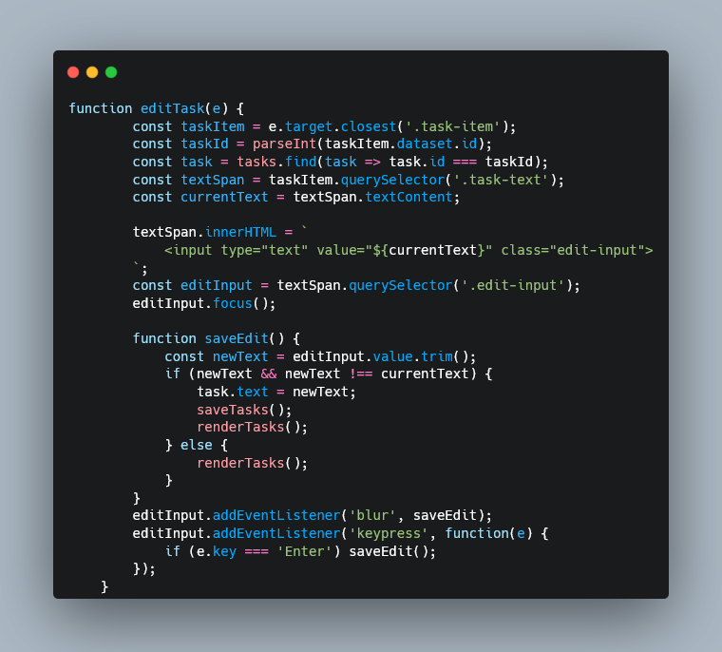
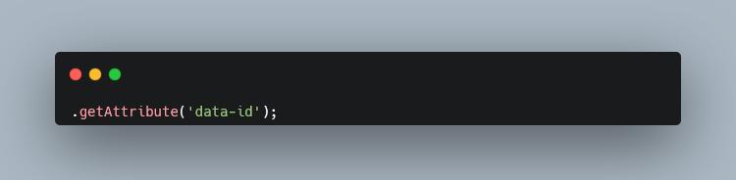
Modifier tache:
Transforme le texte de la tache en input modifiable avec bouton "Save".
saveEdit():
Si le texte est modifié, on sauvegarde. Sinon, on restaure l’affichage.
Notes:
Cette fct commence par cibler la tâche cliquée.
.closest():Trouver le parent (.task-item)le plus proche (ou lui-même) qui correspond à un sélecteur CSS.
On peut remplacer closest par ‘parentElement’: Accès au noeud DOM parent
Puis on récupère l’ID de la tâche. En utilisant getAttribute()
On retourne après la 1ere tâche avec l’id correspondant avec find()
Ensuite on remplace le texte par un <input> avec le texte actuel.
La ligne editInput.focus() : place le curseur automatiquement.
{ On sélectionne le <span> contenant le texte et on en extrait son contenu.
Remplace le texte par un champ <input> pour pouvoir modifier la tache
Focus():Mettre le curseur dans un champ de saisie automatiquement (utile après un ajout ou pour l’édition).
On peut la remplacer par setAttributes }
Consiste à utiliser Trim() pour enlèver les espaces inutiles
renderTasks(); // rien changé → juste rafraîchir l’affichage
L’événement blur se déclenche lorsqu’un élément perd le focus,{ c’est-à-dire quand l’utilisateur clique ailleurs ou appuie sur Tab pour sortir du champ.
C-à-d:
Quand l’utilisateur sort du champ de saisie (editInput), on appelle la fonction saveEdit() pour enregistrer les modifications de texte (s’il y en a).}
Sinon avec le boutton entrer
Comment?=>Remonte dans le DOM pour trouver la tâche parente.
Récupère l'ID stocké dans data-id
Cherche la tâche dans le tableau.
Remplace le texte par un <input> pour l'édition.
Focus automatique sur le champ.

Slide 15
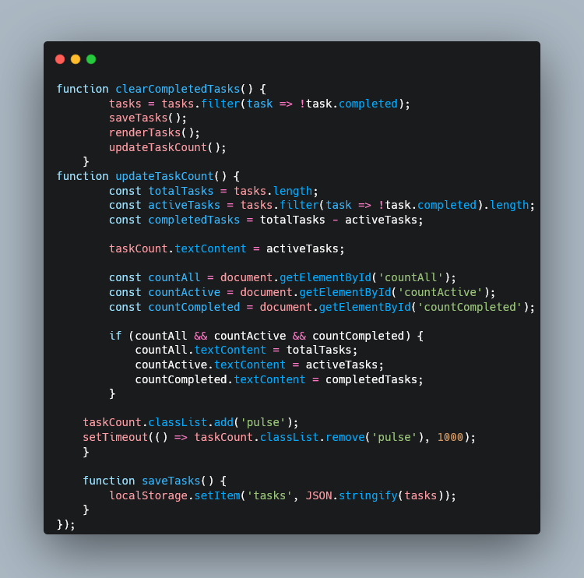
Nettoyer les taches complétées:
Supprime toutes les taches cochées en utilisant filter() qui garde uniquement les tâches non complétées.
Compteur de taches restantes:
Affiche le nombre de taches non terminées et applique un effet d’animation temporaire ‘pulse’.
On vérifie que les trois éléments existent si oui on met à jour leur contenu texte avec leur valeur.
Sauvegarde dans le navigateur:
Enregistre la liste de taches dans localStorage.
Notes:
Si les éléments existent, on met à jour leur contenu texte avec leur valeur
{ Calcul du nombre total, actif, completed.
Affiche le nombre de tâches actives dans un élément
M-à-j les compteurs visibles sur les boutons de filtre }
Enregistrer des données dans le stockage local du navigateur (persiste même après avoir fermé la page).
Ici, on sauvegarde le tableau tasks sous forme de texte JSON.
JSON.Stringtify: Convertir un objet JavaScript en chaîne de texte JSON. C’est obligatoire car localStorage ne stocke que du texte.
Ajoute une animation (classe CSS pulse) temporairement pour attirer l’attention.
Ce groupe de fonctions couvre toutes les actions essentielles :
ajout, modification, suppression, complétion, filtrage et sauvegarde des tâches

Slide 16
Enfin,
Ce mini-projet nous a permis de créer une application web complète en utilisant HTML, CSS et JavaScript. Nous avons appris à travailler en équipe, à organiser notre code et à appliquer nos connaissances pour développer une interface utile et interactive. Ce travail a renforcé nos compétences et notre esprit de collaboration.

Slide 17





Merci
Pour votre attention!

